Slide 1

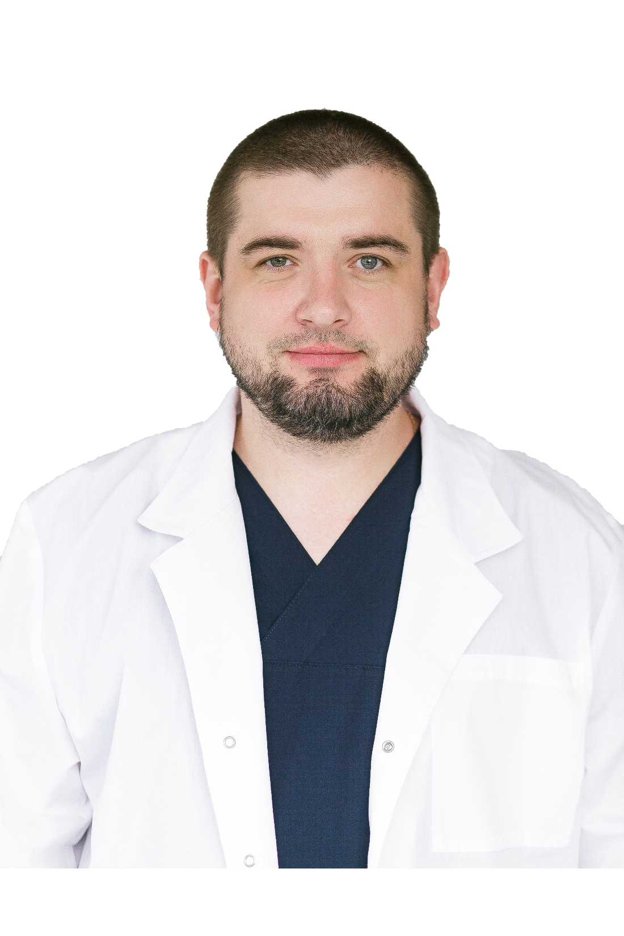

Чекап: современная диагностика здоровья
Комплексная проверка состояния здоровья
Выявление бессимптомных заболеваний на ранней стадии
Индивидуальные рекомендации
в «Клинике Эксперт» Иркутск

Slide 2



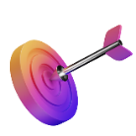



Что такое чекап?
Чекап в «Клинике Эксперт» –
это комплексная проверка организма.
Диагностика всего организма за 2-3 дня.
Вы можете выбрать программу полной проверки здоровья или определенной области, чтобы узнать настоящую причину боли в голове, спине, животе или суставах.
Диагностика здоровья за короткий срок
Вся диагностика в одной клинике
Возможность выявить болезнь на ранней стадии
Скидка на пакет услуг

Slide 3

Для мужчин до 40 лет
«Программа на базе УЗИ»
Комплексная диагностика основных показателей женского здоровья
27 900 ₽
Лабораторная диагностика:
Взятие крови из периферической вены
Общий анализ крови развернутый
АЛТ, АСТ
Креатинин, глюкоза, общий билирубин, общий тестостерон, антитела к бледной трепонеме
Общий (клинический) анализ мочи
Цитологическое исследование микропрепарата тканей желудка на наличие H.pylori
Эндоскопия:
ФГДС
Видеоколоноскопия
Ультразвуковая диагностика:
УЗИ предстательной железы
УЗИ органов брюшной полости комплексное
УЗИ щитовидной железы и паращитовидных желез
Рентгенография легких в одной проекции
Приемы специалистов:
Прием врача-уролога
Прием врача терапевта
Функциональная диагностика:
ЭКГ

Slide 4
Для мужчин после 40 лет
«Программа на базе УЗИ»
Комплексная диагностика основных показателей женского здоровья
42 900 ₽
Лабораторная диагностика:
Взятие крови из периферической вены
Общий анализ крови развернутый
АЛТ, АСТ
Креатинин, глюкоза, общий билирубин, общий тестостерон, антитела к бледной трепонеме, липидный обмен, ПСА
Общий анализ мочи
Цитологическое исследование микропрепарата тканей желудка на наличие H.pylori
Эндоскопия:
ФГДС
Видеоколоноскопия
Ультразвуковая диагностика:
Предстательная железа
Органы брюшной полости (комплексное)
Щитовидная и паращитовидная железы
Компьютерная томография легких
Приемы специалистов:
Прием врача-офтальмолога
Прием врача-уролога
Прием осмотр врача терапевта
Функциональная диагностика:
Эхокардиография
ЭКГ
Холтер
Стандарная спирометрия

Slide 5
Для мужчин до 40 лет
«Программа на базе МРТ»
Комплексная диагностика основных показателей женского здоровья
75 000 ₽
Лабораторная диагностика:
Взятие крови из периферической вены
Общий анализ крови развернутый
АЛТ, АСТ
Креатинин, глюкоза, общий билирубин, общий тестостерон, антитела к бледной трепонеме
Общий анализ мочи
Цитологическое исследование микропрепарата тканей желудка на наличие H.pylori
МРТ всего тела:
Головной мозг и сосуды
Все отделы позвоночника
Органы брюшной полости и забрюшинного пространства
Органы малого таза
Ультразвуковая диагностика:
УЗИ щитовидной железы и паращитовидных желез
Компьютерная томография легких
Приемы специалистов:
Прием врача-уролога
Прием врача терапевта
Функциональная диагностика:
ЭКГ
Эндоскопия:
ФГДС
Видеоколоноскопия

Slide 6
Для мужчин после 40 лет
«Программа на базе МРТ»
Комплексная диагностика основных показателей женского здоровья
88 500 ₽
Лабораторная диагностика:
Взятие крови из периферической вены
Общий анализ крови развернутый
АЛТ, АСТ
Креатинин, глюкоза, общий билирубин, общий тестостерон, ПСА, липидный обмен
Общий анализ мочи
Цитологическое исследование микропрепарата тканей желудка на наличие H.pylori
МРТ всего тела:
Головной мозг и сосуды
Все отделы позвоночника
Органы брюшной полости и забрюшинного пространства
Органы малого таза
Ультразвуковая диагностика:
Щитовидная и паращитовидная железы
Компьютерная томография легких
Приемы специалистов:
Прием врача-офтальмолога
Прием врача-уролога
Прием врача терапевта
Функциональная диагностика:
Эхокардиография
ЭКГ
Холтер
Стандартная спирометрия
Эндоскопия:
ФГДС
Видеоколоноскопия

Slide 7


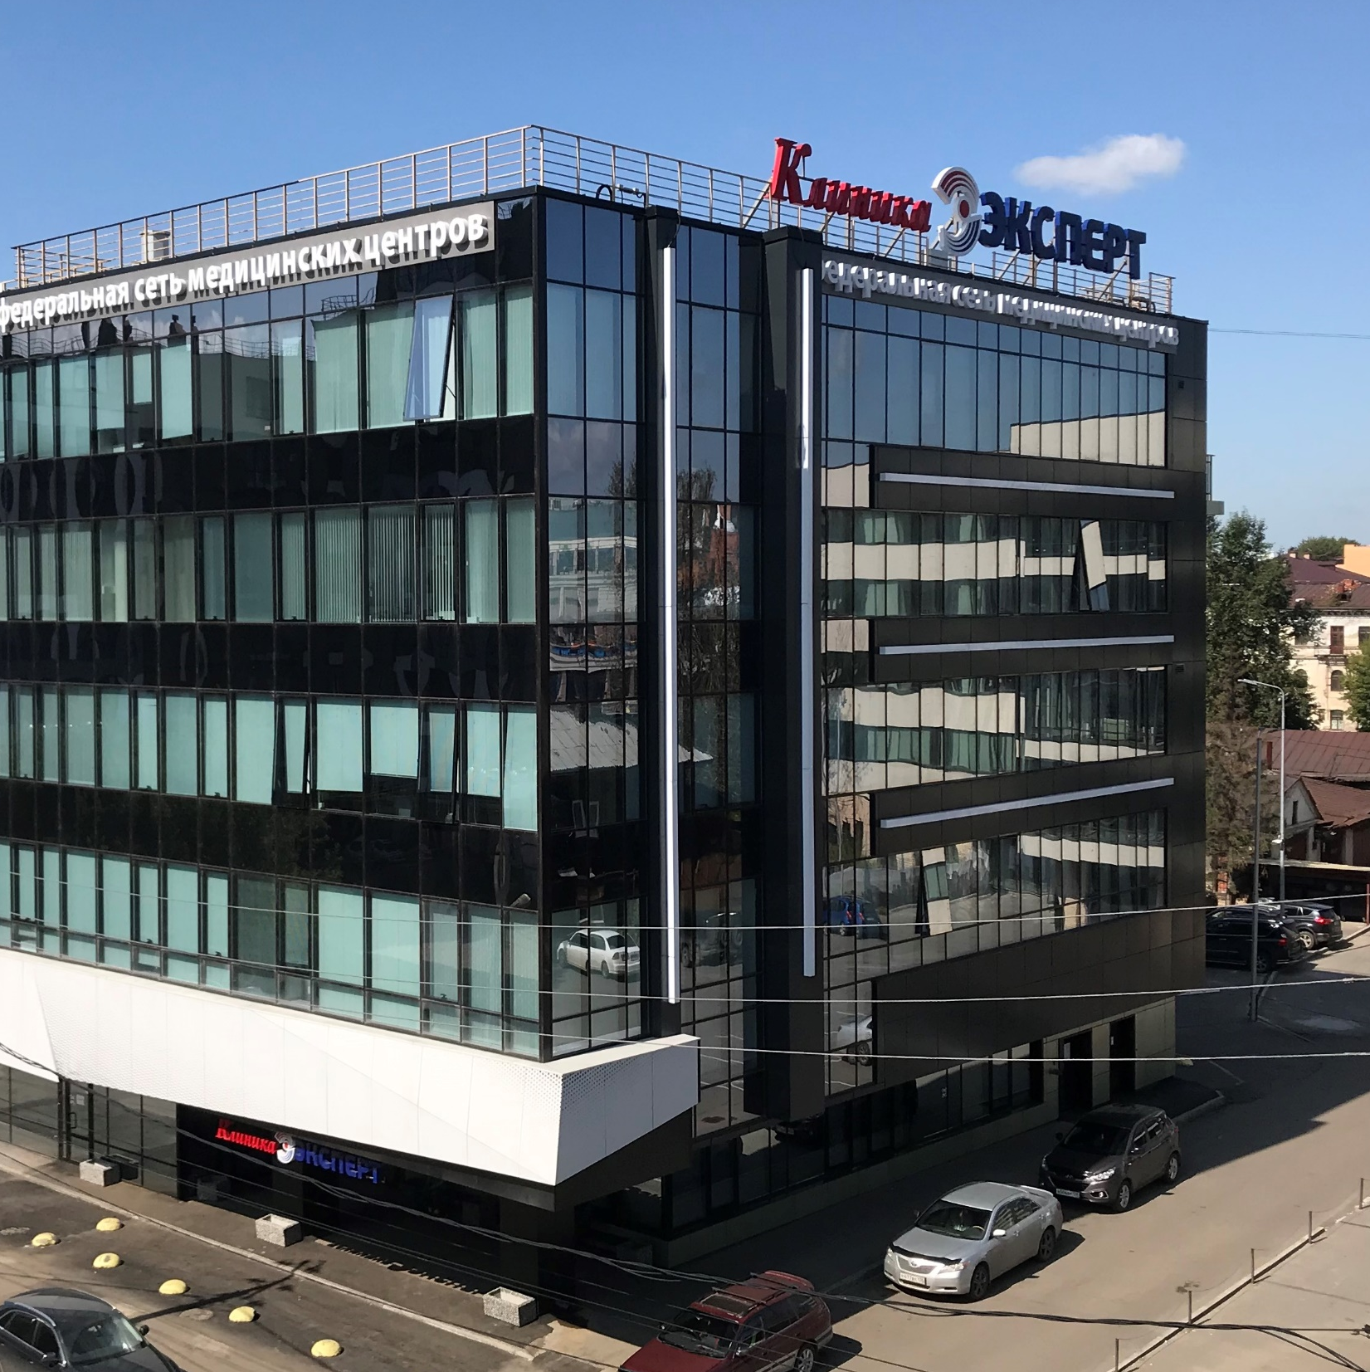
При необходимости мы можем сформировать индивидуальную программу обследования для пациентов с хроническими заболеваниями.
Записать на комплексное обследование можно по телефону:
500-055
или оставить заявку на сайте: irk.klinikaexpert.ru
ИМЕЮТСЯ ПРОТИВОПОКАЗАНИЯ, НЕОБХОДИМА КОНСУЛЬТАЦИЯ СПЕЦИАЛИСТА

